Slide 1
Incident manager process
Sujet → Prédire le temps de complétion d’un incident

Slide 2
Données :
Nombre de lignes : 141 712
Nombre d’incidents : 24 918
→ Environ 6 lignes par incident

Slide 3
Data cleaning
Certaines valeurs avec « ? »
Des dates dans ce format : J/M/Y H:M:S
Colonnes presque vides
Colonne number → IC0000047…
→ Remplacer les « ? » par des -111 par exemple pour faciliter le traitement
→ Transformation des dates en Datetime pour faciliter le calcul des TimeStamps
→ Supprimer les colonnes inutiles
→ Transformer les longs matricules en int

Slide 4
Création de Timestamps
Le timestamp représente le nombre de secondes qui s'est écoulé depuis le 1er janvier 1970
→ Donc très utile pour des calculs lorsque l’on manipule des dates

Slide 5
Variable à prEdire
→ Enoncé : Prédire le temps de complétion d’un incident
Donc deux variables sont intéressantes : « resolved_at » et « closed_at »
→ Création d’une variable « remaining-time » qui correspondra à la différence entre ces deux variables et qui sera donc notre variable de prédiction

Slide 6


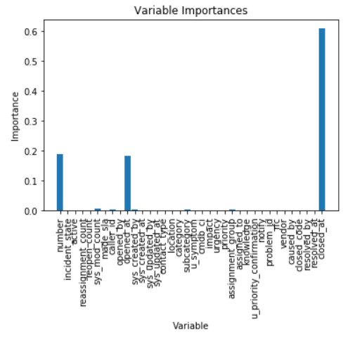
Suppression de variables pour alléger la database et pour que l’algorithme soit plus perfomant

Slide 7
Modeles testés
Decision Tree
Random Forest
Ada boost
Jouer avec les hyperparamètres pour trouver le modèle optimal

Slide 8

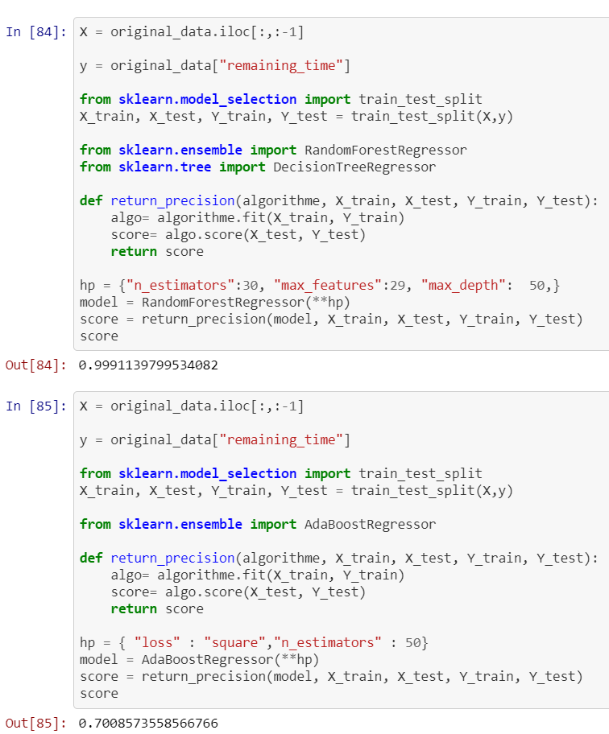
Random Forest → meilleure précision

